Slide 1

学长课堂
C/C++方向
胡博
18级大一上学期
成都大学 信工学院 科创室

Slide 2
VS2017代码调试

Slide 3
1，调试与运行
2，设置断点
3，单步调试
4，自动窗口

Slide 4
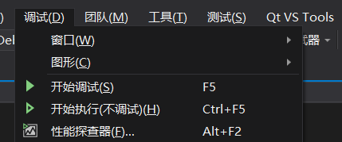

1，调试与运行
运行（run）顾名思义就是使程序运行一遍，直接得到结果，遇到断点不会暂停。
调试（debug）就是用来查找bug的方法，在程序运行的过程中遇到断点会暂停，可以查看程序当前状态。

Slide 5
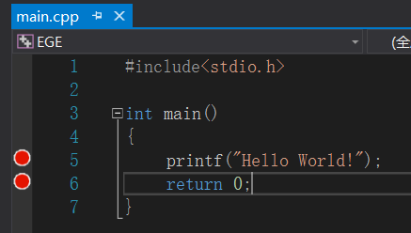
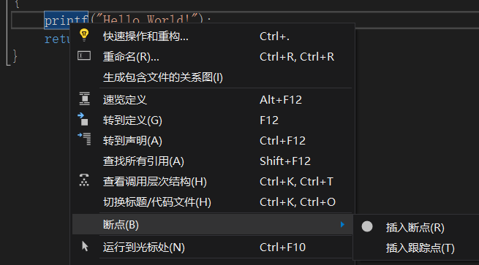
2，设置断点

Slide 6
3，单步调试
1，直接调试（F5），进入调试状态，直到遇到断点暂停。
2，逐过程调试（F10），一条一条执行代码，但是不进入函数内部。
3，逐语句调试（F11），一句一句执行代码，进去函数内部。

Slide 7
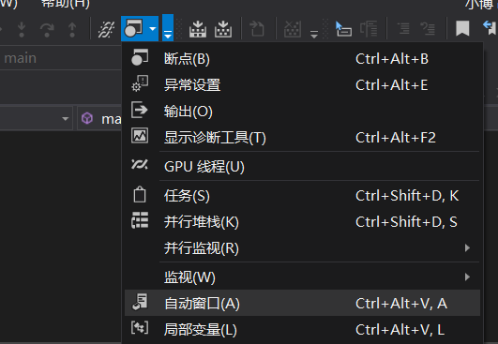
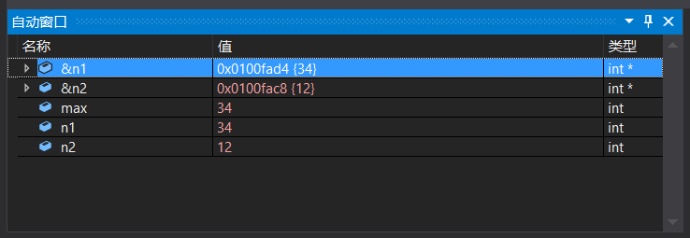
4，自动窗口
在”自动窗口“可以看到当前正在使用的变量的值和类型

